Slide 1

Luis Germán Toro Pareja
Ingeniero de Sistemas
Magister en Seguridad Informática
Universidad del Valle
DOCENTE
luis.german.toro@correounivalle.edu.co
Universidad del Valle
Escuela de Ingeniería de Sistemas y Computación

Slide 2
Luis Germán Toro Pareja
Ingeniero de Sistemas
Magister en Seguridad Informática
Universidad del Valle
DOCENTE
luis.german.toro@correounivalle.edu.co
Universidad del Valle
Escuela de Ingeniería de Sistemas y Computación

Slide 3
Clase No. 1
MATEMÁTICAS DISCRETAS II
INTRODUCCIÓN A LA COMBINATORIA
Universidad del Valle
Escuela de Ingeniería de Sistemas y Computación

Slide 4
CONTENIDO
Introducción
Regla de la suma
Regla del producto
Problemas de recuento más complicados
El principio de inclusión-exclusión
Diagrama en Árbol
Ejemplos

Slide 5
COMBINATORIA
La Combinatoria es el estudio de las posibles distribuciones y del recuento de objetos. Inicialmente, se presentan los principios básicos de recuento, es decir el conteo del número de elementos de un conjunto (del producto, de la unión, de inclusión-exclusión).
Después, se muestran las diferentes maneras de seleccionar objetos en un conjunto: permutaciones y combinaciones, con o sin repetición.
Los requerimientos para tener en cuenta en los principios básicos de conteo son:
Analizar problemas.
Aprender y comprender las fórmulas básicas.

Slide 6
COMBINATORIA
Esto nos ayuda a estudiar la complejidad de ciertos algoritmos y de algunos juegos. ¿Cuál es la complejidad computacional de ordenar un arreglo de tamaña n probando todas las posibilidades (solución ingenua)? Pensar en ADA.
Esto ha adquirido importancia en estudios como la secuencia del ADN

Slide 7
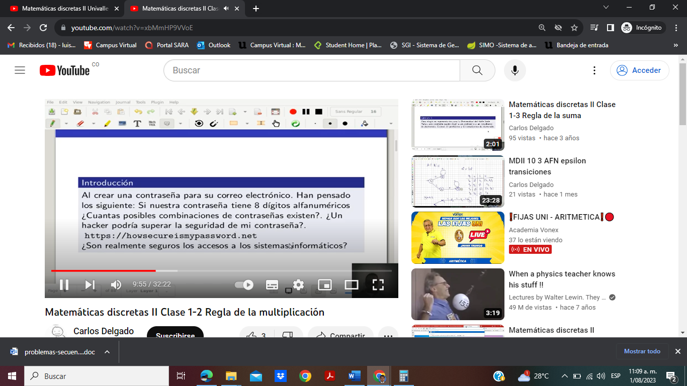
COMBINATORIA
https://www.safetydetectives.com/blog/the-most-hacked-passwords-in-the-world/
¿Son realmente seguros los accesos a los sistemas informáticos?
Ciberdelincuente vs Ethical Hacking

Slide 8
REGLAS DE LA SUMA Y EL PRODUCTO
Existen 2 principios básicos de conteo que son la suma y el producto estas son algunas características generales para ambas:
Ambas son utilizadas para analizar problemas más complejos, que a menudo se pueden descomponer en partes que pueden resolverse mediante estos dos principios.
2. Permiten desarrollar la capacidad de “descomponer” dichos problemas y acomodar las soluciones parciales para llegar a una respuesta final.
3. Todo lo anterior se realiza analizando y resolviendo muchos problemas de enumeración teniendo en cuenta todos y cada uno de los principios utilizados en la solución.

Slide 9
REGLA DE LA SUMA
Si una primera tarea se puede resolver de n₁ formas y una segunda tarea se puede resolver de n₂ formas y, además, no pueden ser resueltas simultáneamente (incompatibles); entonces esas tareas se pueden resolver de n₁ + n₂ formas de realizar una de las dos tareas.
Ejemplo: La biblioteca de una universidad tiene 40 libros de texto de psicología y 50 de antropología.
Solución: por la regla de la suma, un estudiante de esta universidad puede elegir entre 40 + 50 = 90 libros de texto para aprender acerca de alguno de estos dos temas.

Slide 10
REGLA DE LA SUMA
Ejemplo: Suponga que un miembro de la facultad de matemáticas puede ser escogido como un representante a un comité universitario. ¿Cuántas formas diferentes de asignar este representante hay, conociendo que hay 37 miembros de la facultad de matemáticas y 83 estudiantes de doctorado de ciencias de la computación?
Solución. Podemos dividir esta tarea en dos:
Se puede elegir un miembro de la facultad de matemáticas, lo que puede hacer de 37 formas distintas.
Se puede elegir un estudiante de doctorado, lo que se puede hacer de 83 formas distintas.
Aplicando la regla de la suma se puede elegir un miembro de comité Univalle de 37 + 83 formas posibles
La regla de la suma puede ampliarse a más de dos tareas siempre que ninguna pareja de tareas pueda ocurrir en forma simultánea (mutuamente excluyente).

Slide 11
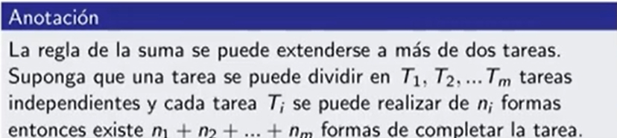
EXTENSIÓN DE LA SUMA
Si A₁, A₂,..., A_{m} son conjuntos disjuntos, entonces el número de elementos en la unión de esos conjuntos es la suma del número de elementos en ellos.

Slide 12
EXTENSIÓN DE LA SUMA
Ejemplo: Un instructor de ciencias de la computación que tiene 5 libros de nivel introductorio acerca de ASP, BASIC, FORTRAN y PASCAL, puede recomendar cualquiera de estos 20 libros a un estudiante interesado en aprender un primer lenguaje de programación.
Solución.
Por la regla de la suma 5 + 5 + 5 + 5 = 20

Slide 13
EXTENSIÓN DE LA SUMA
Ejemplo: Un estudiante puede escoger un proyecto de computación de una de 3 listas donde las 3 listas contienen 23, 15 y 19 proyectos posibles respectivamente. ¿Cuántos posibles proyectos hay para escogerse?
Solución. De la primera lista se puede elegir 23 formas distintas de trabajo. De la segunda lista puede elegir 15 formas de trabajo y de la tercera lista puede elegir 19 formas de trabajo.
De acuerdo con la regla de la suma existe 23 + 15 + 19 = 57 proyectos posibles a elegir.

Slide 14
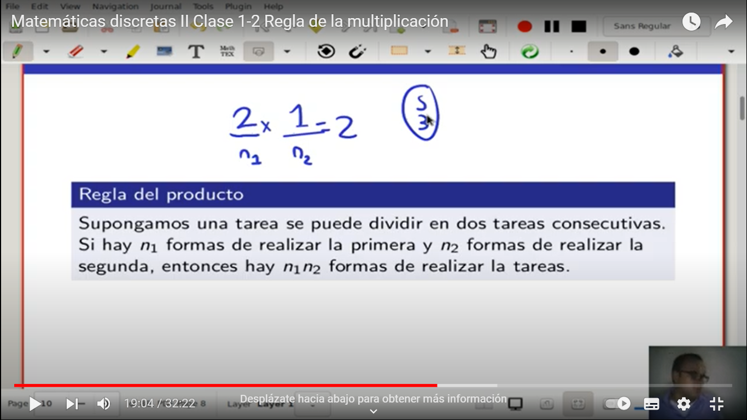
REGLA DEL PRODUCTO
Suponga que un procedimiento puede ser dividido en dos tareas. Si hay n₁ formas de resolver la primera tarea y n₂ formas de resolver la segunda tarea después de que la primera tarea ha sido resuelta, entonces hay n₁.n₂ formas de resolver el procedimiento.

Slide 15
REGLA DEL PRODUCTO
Ejemplo: El club de teatro de la universidad central realiza ensayos para una obra que se montará en primavera. Si 6 hombres y 8 mujeres ensayan para los papeles principales (masculino y femenino), por la regla del producto, el director puede elegir a la pareja principal de 6 x 8 = 48 formas
Ejemplo: Las sillas de un auditorio han sido etiquetadas con una letra y un entero positivo que no excede el 100. ¿Cuál es el mayor número de sillas que pueden ser etiquetadas de forma distinta usando el alfabeto inglés?
Solución. Se identifica las dos tareas T1 : etiquetar sillas y T2: un número entero positivo menor o igual que 100.
26 * 100 = 2600 etiquetas diferentes

Slide 16
REGLA DEL PRODUCTO
Ejemplo: En un centro de cómputo hay 32 microcomputadores. Cada uno tiene 24 puertos. ¿Cuántos puertos diferentes hay en el centro de cómputo?
T1= Selecciona un microcomputador
T2 = selecciona un puerto
32 * 24 = 768 puertos
Ejemplo: ¿Cuántas cadenas de longitud 4 pueden formarse mediante las letras ABCDE si no se permiten repeticiones?
5*4*3*2 = 120
Ejemplo: En una imagen digital queremos codificar la cantidad de luz en cada punto como una cadena de 8 bits. ¿Cuántos valores son posibles en cada punto?

Slide 17
REGLA DEL PRODUCTO
Ejemplo: En una imagen digital queremos codificar la cantidad de luz en cada punto como una cadena de 8 bits. ¿Cuántos valores son posibles en cada punto?
Solución.
2*2*2*2*2*2*2*2 = 2⁸

Slide 18
EXTENSIÓN DEL PRODUCTO
Suponga que un procedimiento se puede resolver dividiéndolo en T₁, T_{2,} ..., T_{m} tareas. Si la tarea T_{i} puede ser resuelta en n_{i} formas luego de que las tareas T₁, T₂,..., T_{i-1} han sido resueltas, entonces hay n₁.n₂.....n_{m} formas de resolver el procedimiento.
Ejemplo: ¿Cuántas cadenas diferentes de bits de longitud 7 se pueden encontrar?
Ejemplo: Si las placas de los automóviles se identifican con una secuencia de tres letras y a continuación una secuencia de tres dígitos. ¿Cuántas posibles placas pueden ser asignadas?
A veces es necesario combinar varios tipos diferentes de principios de conteo en la solución de un problema.

Slide 19
EXTENSIÓN DEL PRODUCTO
Suponga que un procedimiento se puede resolver dividiéndolo en T₁, T_{2,} ..., T_{m} tareas. Si la tarea T_{i} puede ser resuelta en n_{i} formas luego de que las tareas T₁, T₂,..., T_{i-1} han sido resueltas, entonces hay n₁.n₂.....n_{m} formas de resolver el procedimiento.
Ejemplo: ¿Cuántas cadenas diferentes de bits de longitud 7 se pueden encontrar?
Solución. Cada bit en la cadena puede tener un valor de 0 o 1, es decir que existen 2 formas de elegir cada bit en la cadena. Total 2⁷ = 128 cadenas de bits diferentes con longitud 7.

Slide 20
EXTENSIÓN DEL PRODUCTO
Ejemplo: Si las placas de los automóviles se identifican con una secuencia de tres letras y a continuación una secuencia de tres dígitos. ¿Cuántas posibles placas pueden ser asignadas?
Solución. Aplicando la regla del producto sucesivamente se obtiene la siguiente relación : 26 * 26 * 26 * 10 * 10 * 10 para un total de 17.576.000 placas posibles

Slide 21
EXTENSIÓN DEL PRODUCTO
Ejemplo: En algunas de las primeras versiones del lenguaje de programación BASIC, el nombre de una variable consta de una sola letra (A, B, C,...) o una sola letra seguida de un solo dígito. Como el computador no distingue entre las letras mayúsculas y minúsculas, a y A se consideran como el mismo nombre de variable, así como también E7 y e7.
Solución: Por la regla del producto, existen 260 nombres de variables que constan de una letra seguida de un dígito y como hay 26 nombres de variables que constan de una sola letra por la regla de la suma existen 260+26 = 286 nombres de variables en este lenguaje de programación.

Slide 22
EXTENSIÓN DEL PRODUCTO
Ejemplo: ¿Cuántas funciones se pueden definir de un conjunto de m elementos (dominio) a otro conjunto de n elementos (imagen)?
Solución: Una función corresponde con la elección de uno de los m elementos del conjunto imagen para cada uno de los n elementos del dominio.
Aplicando la regla del producto sucesivamente se obtiene la siguiente relación : n * n * n * … * n * n = n^{m}

Slide 23
EXTENSIÓN DEL PRODUCTO
Ejemplo: ¿Según lo visto anteriormente cuantas funciones existen desde un conjunto de 4 en otro de 6 elementos?
Solución: Aplicando la regla del producto sucesivamente se obtiene la siguiente relación : 6 * 6 * 6 * 6 = 6⁴ posibles funciones

Slide 24
EJEMPLO
¿Cuál es la complejidad computacional de ordenar un arreglo de tamaño n en Python probando todas las posibilidades?
Solución. ¡Aplicando la regla del producto, sería n!. O(n!)

Slide 25
PROBLEMAS DE RECUENTO MÁS COMPLICADOS
Muchos problemas de recuento no se pueden resolver utilizando sólo el principio de la suma o el principio del producto. Sin embargo, la utilización simultánea de ambos principios permite resolver problemas como los siguientes:

Slide 26
PROBLEMAS DE RECUENTO MÁS COMPLICADOS
Ejemplo.
En la versión 3.0 del lenguaje Python, el nombre de una variable es una cadena de uno o dos caracteres alfanuméricos, y las letras mayúsculas y minúsculas no se distinguen(Un carácter alfanumérico es bien un dígito, bien una de las 26 letras del alfabeto inglés). Además, un nombre de variable debe empezar con una letra y de ser diferente de las cinco cadenas de dos caracteres que están reservadas por el lenguaje. ¿Cuántos nombres de variables distintos hay en dicha versión del lenguaje Python

Slide 27
PROBLEMAS DE RECUENTO MÁS COMPLICADOS
Solución
Sea V en número de variables disponibles. Sea V1 el número de variables compuestas por sólo un carácter y V2 el número de variables compuestas por dos caracteres.

Slide 28
PROBLEMAS DE RECUENTO MÁS COMPLICADOS
Solución
V1 = es 26 debido a qué solo puede ser una letra
V2 = debe ser 26 * 36 debido es la forma de generar el nombre de una variable de dos caracteres.
Por último, cinco (5) de ellas están excluidas por lo que V2 = 26 * 36 - 5 = 931
Solución
Entonces el número de variables en el lenguaje de Python es:
V1 + V2 = 26 + 931 = 957 nombres posibles de variables

Slide 29
PROBLEMAS DE RECUENTO MÁS COMPLICADOS
Ejercicio
Cada usuario de un ordenador tiene una contraseña, con una longitud entre seis y ocho caracteres, cada uno de los cuales es bien un dígito o bien una letra mayúscula. Cada contraseña debe contener al menos un dígito. ¿Cuántas contraseñas distintas admite el sistema?

Slide 30
PROBLEMAS DE RECUENTO MÁS COMPLICADOS
Solución
Sea P el número total de contraseñas y sea P6, P7 y P8 respectivamente las contraseñas de longitud 6, 7, 8.
Para calcular P6, P7 y P8, lo mejor es realizar la diferencia entre las cadenas válidas de longitud 6, 7 o 8 y restarlas con las que no son válidas
P6= 36⁶ - 26⁶ = 1.867.866.560
P7 = 36⁷ - 26⁷ = 70. 332.353.920
P8 = 36⁸ - 26⁸ = 2.612.282.842.880
Por lo tanto, mediante la regla de la suma, P6 + P7 + P8 = 2.684.483.063.360

Slide 31
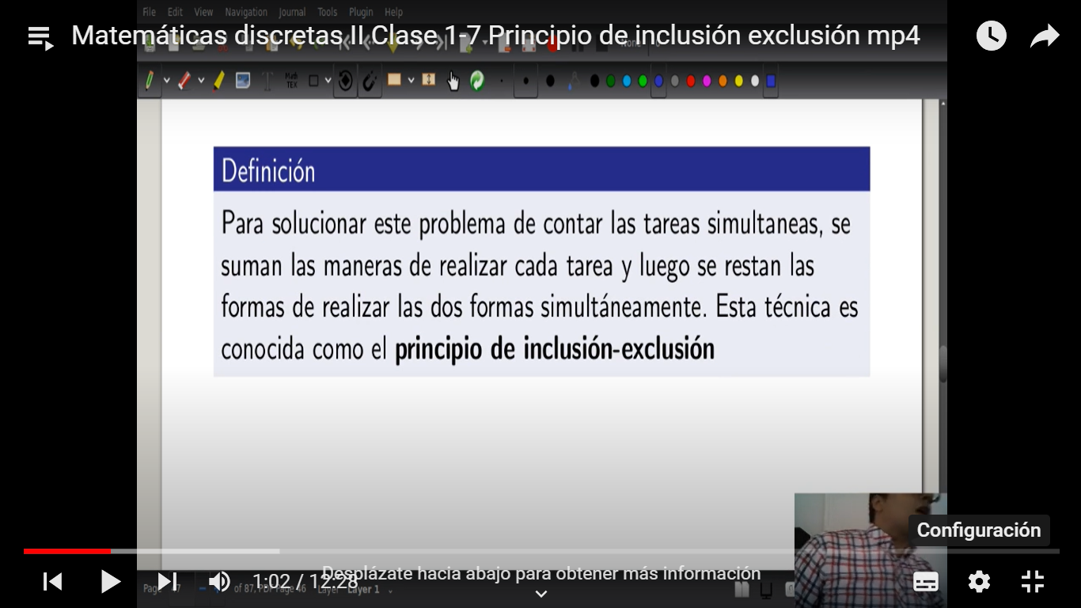
PRINCIPIO DE INCLUSIÓN - EXCLUSIÓN
Cuando dos tareas se pueden resolver simultáneamente, no podemos usar la regla de la suma. Para contar correctamente el número de formas para resolver ambas tareas debemos sumar el número de formas para resolver cada tarea por separado y restar el número de formas para resolver ambas tareas.

Slide 32
PRINCIPIO DE INCLUSIÓN - EXCLUSIÓN
Ejemplo: ¿Cuántas cadenas de bits de longitud ocho que comienzan con el bit 1 o cuyos dos últimos bits son 00 se pueden encontrar?
Solución.
Las Tareas de nuestro problema son:
Una tarea es construir una cadena de 8 bits que comience en 1.
Segunda tarea que consiste en construir una cadena de 8 bits que termine en 00

Slide 33
PRINCIPIO DE INCLUSIÓN - EXCLUSIÓN
Ejemplo: ¿Cuántas cadenas de bits de longitud ocho que comienzan con el bit 1 o cuyos dos últimos bits son 00 se pueden encontrar?
Solución.
La primera Tarea.
El primer bit se puede elegir de una sola forma y los restantes se pueden escoger de dos formas distintas. Aplicando la regla del producto:
1 * 2 * 2 * 2 * 2 * 2 * 2 * 2 = 1 * 2⁷

Slide 34
PRINCIPIO DE INCLUSIÓN - EXCLUSIÓN
Ejemplo: ¿cuántas cadenas de bits de longitud ocho que comienzan con el bit 1 o cuyos dos últimos bits son 00 se pueden encontrar?
Solución.
La segunda Tarea.
Los dos últimos bits se pueden elegir de una sola forma y los restantes se pueden escoger de dos formas distintas. Aplicando la regla del producto:
2 * 2 * 2 * 2 * 2 * 2 * 1 * 1 = 2⁶ Formas de construir una cadena de longitud ocho que termina en 00, aplicando la regla del producto.

Slide 35
PRINCIPIO DE INCLUSIÓN - EXCLUSIÓN
Ejemplo: ¿Cuántas cadenas de bits de longitud ocho que comienzan con el bit 1 o cuyos dos últimos bits son 00 se pueden encontrar?
Solución.
Ahora se analiza lo siguiente, las dos tareas simultáneamente, es decir, construir una cadena que inicie en 1 y termine en 00 se puede hacer:
1 * 2 * 2 * 2 * 2 * 2 * 1 * 1 = 2⁵ = 32 formas posibles
Por lo tanto, el número de cadenas de 8 bits que pueden construir que inician en 1 terminan en 00 se puede hacer :
128 + 64 -32 = 160 formas posibles

Slide 36
PRINCIPIO DE INCLUSIÓN - EXCLUSIÓN
Ejemplo: Al tratar de tomar una decisión acerca de la ampliación de una planta, un administrador organiza a 12 de sus empleados en 2 comités. El comité A está formado por 5 miembros y está encargado de investigar los resultados favorables posibles de dicha ampliación. Los otros 7 empleados, del comité B, revisarán todas las posibles repercusiones desfavorables.
Solución: si decide hablar solo con un comité antes de tomar su decisión, entonces, por la regla de la suma existirán 12 empleados a los que puede llamar. Si decide hablar con un miembro del comité A el lunes y el martes con uno del B mediante la regla del producto puede elegir a esos 2 empleados de 5x7= 35 formas.

Slide 37
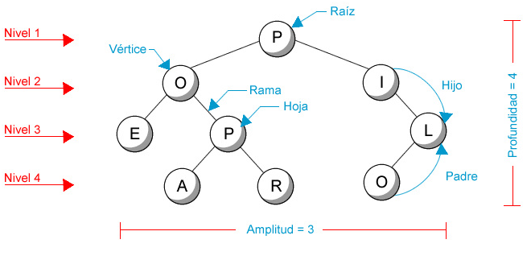
DIAGRAMAS EN ÁRBOL
Un árbol está formado por una raíz, un determinado número de ramas que parten de la raíz y quizá por otras ramas que nacen de los extremos de ramas anteriores. Algunos problemas de recuento se pueden resolver utilizando diagramas en árbol.

Slide 38
DIAGRAMAS EN ÁRBOL
Si queremos utilizar los árboles para contar, se utiliza las ramas para representar cada posible elección. Los resultados posibles están representados por las hojas del árbol, que son los extremos de las ramas de los que no parte ninguna otra rama.
Ejemplo.
¿Cuántas cadenas de bits de longitud cuatro no tienen dos unos consecutivos?

Slide 39
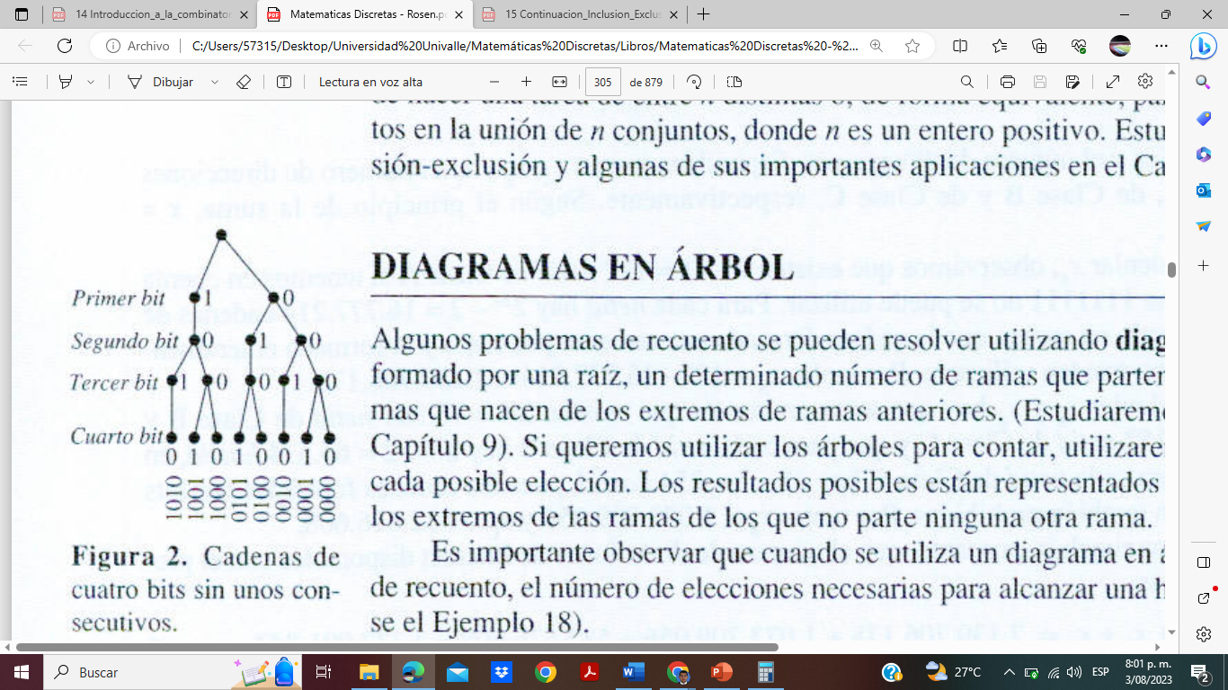
DIAGRAMAS EN ÁRBOL
Ejemplo.
¿Cuántas cadenas de bits de longitud cuatro no tienen dos unos consecutivos?

Slide 40

DIAGRAMAS EN ÁRBOL
Ejercicio en clase.
Un torneo de fútbol profesional colombiano entre dos equipos (América y Cali) consiste en lo más de tres partidos, el primer equipo que gane dos partidos resulta vencedor. ¿Cuántos posibles desarrollos de ganar se pueden dar?

Slide 41
DIAGRAMAS EN ÁRBOL
Ejemplo en Clase.
La tienda de Ropa Univalle Tuluá, fabrica camiseta en cinco tallas diferentes: S, M, L, XL, y XXL. Además, cada talla se fabrica en los colores blanco, negro, rojo y verde excepto para la talla XXL, que sólo se fabrica en verde y negro. ¿Cuántas camisetas diferentes debe haber en el almacén de una tienda si se quiere tener disponible una de cada modelo?

Slide 42
EJERCICIOS EN GENERAL
1. En una Universidad hay 18 estudiantes de matemáticas y 325 estudiantes de ciencias de la computación
a. ¿Cuántas maneras hay de colocar dos representantes, tal que uno sea estudiante de matemáticas y otro de ciencias de la computación?
b. ¿Cuántas formas de colocar un representante que sea estudiante de matemáticas o estudiante de ciencias de la computación?
2. Un examen de selección múltiple contiene 10 preguntas, hay 4 posibles respuestas para cada pregunta.
a. De cuántas formas posibles un estudiante puede responder el examen si todas las preguntas son respondidas?
b. De cuántas formas puede un estudiante responder el examen si puede dejar respuestas en blanco?

